Slide 1
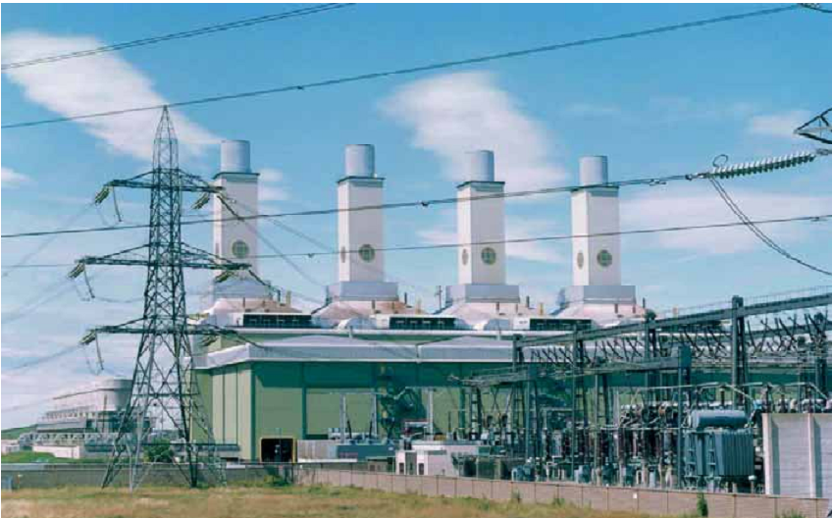

Slide 2
Différents types de réseaux électriques
Les réseaux électriques sont partagés en trois types
1. Réseaux de transport et d’interconnexion:
La tension est 150 kV, 220 kV et dernièrement 420 kV
Réseaux de répartition :
Leur tension est supérieure à 63 kV selon les régions.
3.Réseaux de distribution : les réseaux de distribution commencent à partir des tensions inférieures à 63 kV et des postes
de transformation HTB/HTA avec l’aide des lignes ou des câbles moyenne tension jusqu’aux postes de répartition HTA/HTA
Notes:
Les réseaux de transport et d'interconnexion ont principalement les caractéristiques [1] :
◻ De collecter l'électricité produite par les centrales importantes et de l'acheminer par
grand flux vers les zones de consommation (fonction transport),
◻ De permettre une exploitation économique et sûre des moyens de production en
assurant une compensation des différents aléas (fonction interconnexion),
◻ La tension est 150 kV, 220 kV et dernièrement 420 kV,
◻ Neutre directement mis à la terre,
◻ Réseau maillé.
Les réseaux de répartition ont pour rôle de répartir, au niveau régional, l'énergie issue du
réseau de transport. Leur tension est supérieure à 63 kV selon les régions.
Ces réseaux sont, en grande part, constitués de lignes aériennes, dont chacune peut
transiter plus de 60 MVA sur des distances de quelques dizaines de kilomètres. Leur
structure est, soit en boucle fermée, soit le plus souvent en boucle ouverte, mais peut aussi se
terminer en antenne au niveau de certains postes de transformation [1].
En zone urbaine dense, ces réseaux peuvent être souterrains sur des longueurs n'excédant pas
quelques kilomètres.
Ces réseaux alimentent d'une part les réseaux de distribution à travers des postes de
transformation HT/MT et, d'autre part, les utilisateurs industriels.
◻ La tension est 90 kV ou 63 kV,
◻ Neutre à la terre par réactance ou transformateur de point neutre,
1. Limitation courant neutre à 1500 A pour le 90 kV,
2. Limitation courant neutre à 1000 A pour le 63 kV,
◻ Réseaux en boucle ouverte ou fermée.

Slide 3
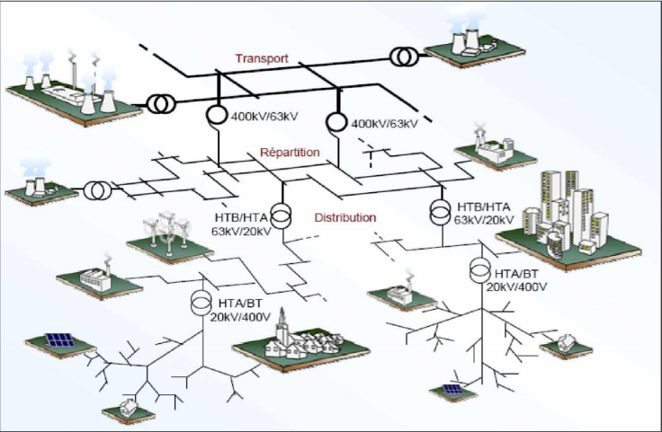

Slide 4
Un plan de protection est l’ensemble des équipements de protection choisis pour :
▪ Eliminer le défaut le plus rapidement possible, en isolant l’ouvrage du réseau concerné par le défaut (sélectivité).
▪ Assurer le secours et la complémentarité entre les équipements de protections constituants le plan.
Pour établir un plan de protection, les paramètres suivants sont à prendre en compte :
▪ La topologie du réseau et ses différents modes d’exploitation
▪ Le besoin de continuité de service

Slide 5
Les anomalies dans un réseau électrique
1. Les courts-circuits
Court-circuit monophasé
Il correspond à un défaut entre une phase et la terre, c’est le plus fréquent.
◻ Court-circuit triphasé
Il correspond à la réunion des trois phases, c’est le courant de CC le plus élevé.
◻ Court-circuit biphasé isolé
Il correspond à un défaut entre deux phases. Le courant résultant est plus faible que dans
le cas du défaut triphasé, sauf lorsqu’il se situe à proximité immédiate d’un générateur.
◻ Court-circuit biphasé terre
Il correspond à un défaut entre deux phases et la terre.
Outre ces caractéristiques, les courts-circuits peuvent être [4]:
◻ Monophasés : 80 % des cas,
◻ Biphasés : 15 % des cas. Ces défauts dégénèrent souvent en défauts triphasés,
◻ Triphasés : 5 % seulement dès l’origine.

Slide 6
Les surtensions
Il existe deux classes des surtensions :
* Surtensions par décharges électriques atmosphériques :
* Surtensions de commutation
Les surcharges :
La surcharge d’un appareil est caractérisée par un courant supérieur au courant admissible, les origines de surcharges sont :
◻ Les courts-circuits.
◻ Les reports de charge.
◻ Les pointes de consommation.
◻ L’enclenchement des grandes charges.
Les surcharges provoquent des chutes de tension importantes dans le réseau et accélère le vieillissement des équipements
Notes:
Les orages sont des événements très habituels, et aussi très dangereux. On estime que sur notre
planète se produisent simultanément quelques 2000 orages et qu'environ 100 coups de foudre
se déchargent sur la terre chaque seconde. Au total, cela représente environ 4000 orages
quotidiens et 9 millions de décharges atmosphériques chaque jour.
Au moment de l’impact, la foudre provoque une impulsion de courant qui arrive à atteindre des
dizaines de milliers d’ampères. Cette décharge génère une surtension dans le système
électrique qui peut provoquer des incendies et la destruction des équipements électriques.
Ces surtensions sont générées dans les lignes électriques, principalement en raison des
commutations de machines de grande puissance. Les moteurs électriques sont des charges très
inductives dont la connexion et le débranchement provoque des surtensions. Il existe de même
d'autres processus capables de les produire, comme par exemple l'allumage et l’extinction de la
soudure à l’arc.

Slide 7
Les oscillations
Les déséquilibres
Nature d’un défaut
Défaut fugitif
Ce défaut nécessite une coupure très brève du réseau d'alimentation de l'ordre de quelques dixièmes de seconde [5].
◻ Défaut permanent
Ce défaut provoque un déclenchement définitif de l’élément de protection. Il nécessite l'intervention du personnel d'exploitation.
◻ Défaut auto- extincteur
C'est le défaut qui disparu spontanément en des temps très courts sans qu’il provoque le fonctionnement de la protection.
◻ Défauts semi- permanentent : Ce défaut exige une ou plusieurs coupures relativement longues de l'ordre de quelques dizaines de secondes. Il ne nécessite plus l'intervention du personnel d'exploitation.
Au niveau des réseaux aériens de transport de SONELGAZ, les défauts sont [5]:
◻ De 70 à 90% fugitifs.
◻ De 5 à 15% semi permanents.
◻ De 5 à 15% permanents.

Slide 8
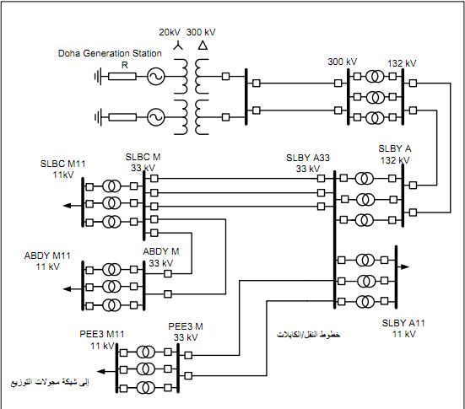
Notes:
Commence par générateur synchrone et traverse le transformateur élévateur et lignes de transport et transformateur abaisseur de distribution . Les différents éléments connectée par les jeux de barres motionnée en gras dans le schéma

Slide 9
Conséquences des défauts sur le réseau électrique
Contraintes thermiques :
Contraintes mécaniques :
Le système de protection
Un système de protection consiste d’un ensemble de dispositifs destinés à la détection des défauts et des situations anormales des réseaux afin de commander le déclenchement d’un ou de plusieurs éléments de coupures
Les dispositifs essentiel dans un système de protection est :
Les relais de protection « protective relays » PR
Les disjoncteur « circuits breakers » CB
Rôle d’une protection
Lorsqu’un défaut ou une perturbation se produit sur un réseau électrique,
il est indispensable de mettre hors tension la partie en défaut à l’aide d'un système de protection.
Ce dernier aura pour rôle de limiter les dégâts qui peuvent être causés par le défaut.
Notes:
Contraintes thermiques :
Sont dues aux dégagements de chaleur par effet Joule dans les conducteurs électriques.
◻ Contraintes mécaniques :
Sont dues aux efforts électrodynamiques entraînent le balancement des conducteurs
aériens et le déplacement des bobinages des transformateurs. Ces efforts s’ils dépassent
les limites admises sont souvent à l'origine d'avaries graves.
De plus l'arc électrique consécutif à un défaut met en jeu un important dégagement local
d'énergie pouvant provoquer d'important dégât au matériel.

Slide 10
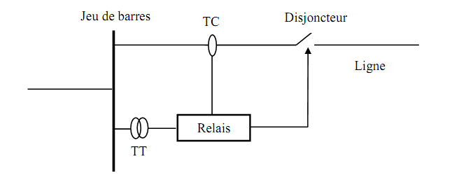
Schéma synoptique d'un système de protection
Quelque soit la technologie, le système de protection est composé de trois parties
fondamentales :
* Des capteurs ou réducteurs de mesure qui abaissent les valeurs à surveiller (courant, tension…) à des niveaux utilisables par les protections ;
* Des relais de protection ;
* Un appareillage de coupure (un ou plusieurs disjoncteurs).
Eléments constitutifs d’un système de protection.

Slide 11
Le temps d'élimination de défauts comprend :
* Le temps de fonctionnement des protections (détection du défaut).
* Le temps d'ouverture des disjoncteurs (élimination du défaut).

Slide 12
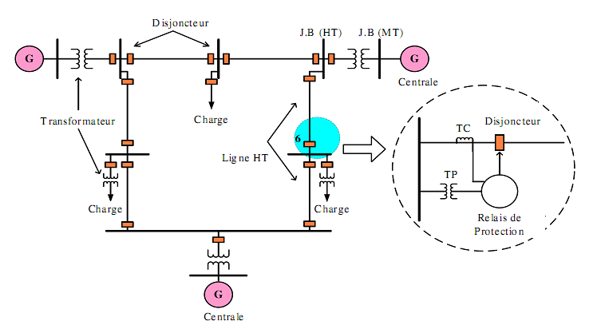

Slide 13
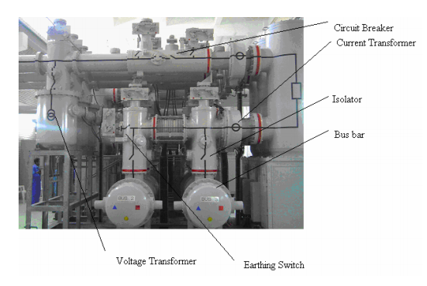
Les zones de protection d’un réseau électrique.
le système de protection placé dans un différents place tel que :
Entré et sortie de la ligne de transport
avec l’alternateur
Les transformateurs
chaque élément protéger par protection spéciale , mais avec communication entre elle .
- Les protection placé dans la salle de commande « les relais » , les disjoncteur et TC et TT dans les station exterieur ou dans les postes blindés a base de gaz SF6

Slide 14
Les signaux des défauts:
La fréquence ( augmente ou abaisse )
Le sens de puissance électrique ( dans le cas générateur )
Les déséquilibres des tensions
L’impédance Z du circuit
Différence entre le courant entrant et sortant
La variation dans ces signaux ou tension /courant supérieurs
à valeurs admissible , c-à –d il ya un problème dans le réseau ,
Il faut cherché et étudié et en ce suite déclencher le disjoncteur
pour protéger le réseau
Notes:
ou

Slide 15
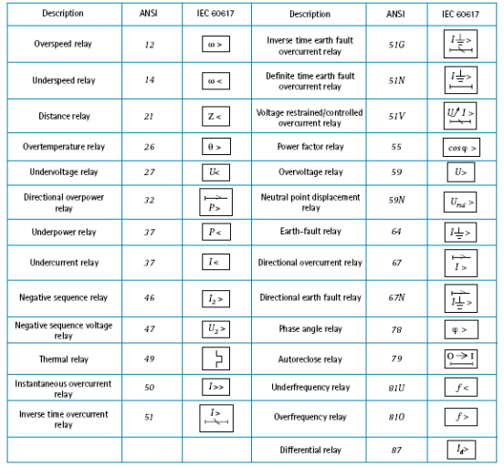
Normes des dispositifs de protection :

Slide 16
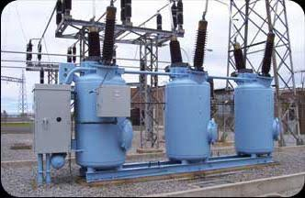
Les différents type de disjoncteurs « CB »
Le danger pour ces dispositifs de protection c’est l’arc à l’ouverture
* Disjoncteur à l’huile
La coupure dans l’huile s’est imposée en haute tension après avoir été développée en moyenne tension (ou Haute tension A). Sous l’action de l’arc électrique, l’huile est décomposée, plusieurs types de gaz sont produits (essentiellement de l’hydrogène et de l’acétylène) lors de cette décomposition. L’énergie de l’arc est utilisée pour décomposer et évaporer l’huile, ceci permet de refroidir le milieu entre les contacts et par suite d’interrompre le courant à son passage par zéro

Slide 17
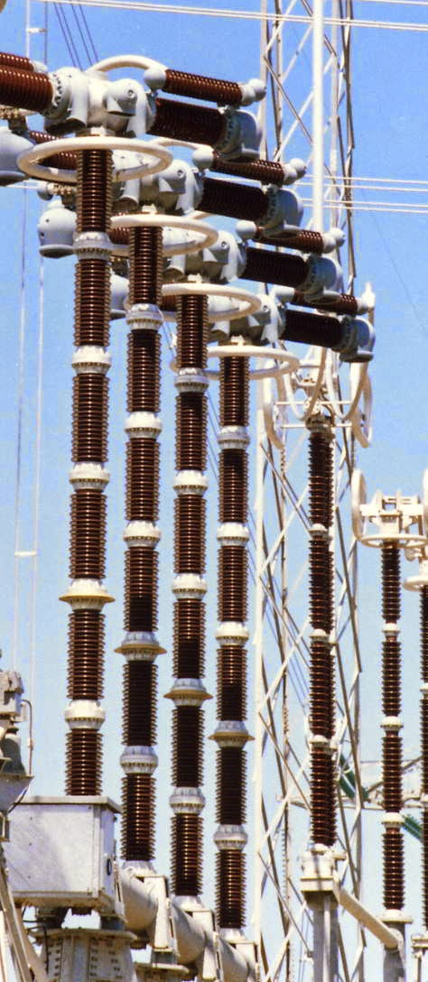
* Disjoncteur à l’aire
-Le gaz contenu dans les disjoncteurs à air comprimé est maintenu sous haute pression (20 à 35 bars) à l’aide d’un compresseur. Cette haute pression permet d’assurer la tenue diélectrique et de provoquer le soufflage de l’arc pour la coupure. -Le soufflage intense exercé dans ces disjoncteurs a permis d’obtenir de très hautes performances (courant coupé jusqu’à 100 kA sous haute tension) et avec une durée d’élimination du défaut très courte permettant d’assurer une bonne stabilité des réseaux en cas de défaut.

Slide 18
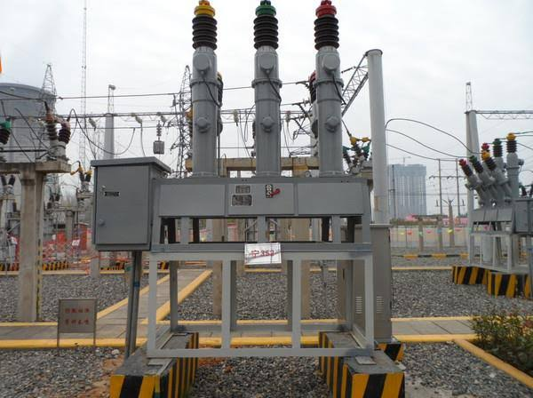
* Disjoncteur à gaz SF6
Disjoncteur SF6 est un genre de commutateur matériel à l’aide de gaz SF6 comme moyen d’isolation et de moyen d’extinction de l’arc. L’isolant et le moyen d’extinction de l’arc est très mieux que l’huile disjoncteur. Disjoncteur SF6 de 35kV est instrument électrique extérieure haute tension de 3 phases, 50Hz...

Slide 19
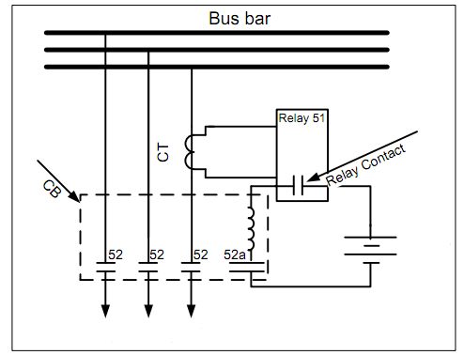
Relation entre le relais et le disjoncteur

Slide 20
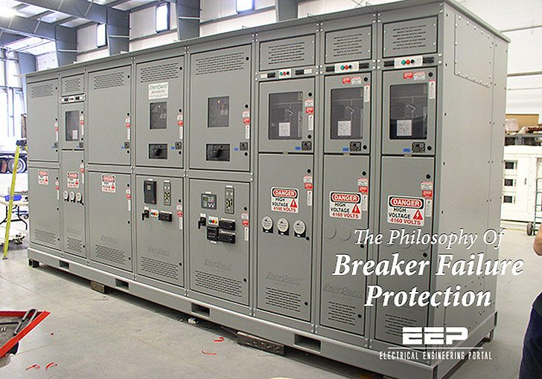
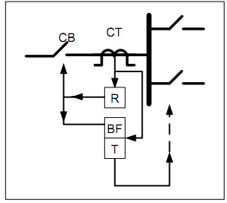
Que se passe-t-il si le relais découvre le défauts et le disjoncteur n'a pas réussi à ouvrir le circuit

Slide 21
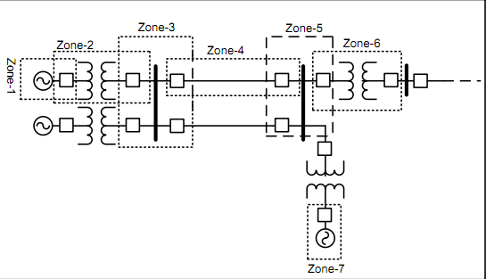
Zones de protection

Slide 22
1-Protection principale et auxiliaire
2-Protection directionnel
Les défauts : - Forward faults
- Reverse faults
- Internal faults
- External faults

Slide 23
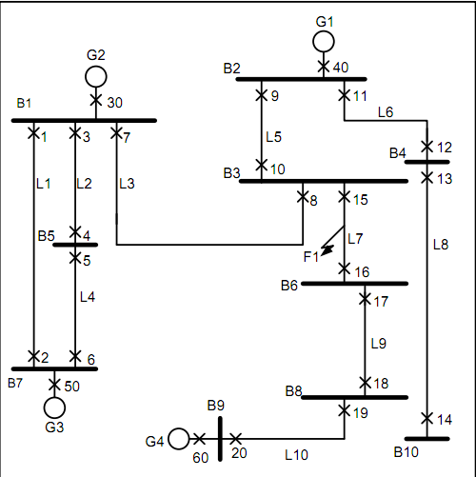

Slide 24
Qualités principales d’un système de protection
1.Rapidité :
Les court-circuits sont donc des incidents qu’il faut éliminer le plus vite possible, c’est
le rôle des protections dont la rapidité de fonctionnement et des performances prioritaires.
Le temps d’élimination des court-circuits comprend deux composantes principales :
- Le temps de fonctionnement des protections (quelques dizaines de millisecondes).
Le temps d’ouverture des disjoncteurs, avec les disjoncteurs modernes (SF6 ou à vide),
ces derniers sont compris entre 1 et 3 périodes.
2.Sélectivité :
La sélectivité est une capacité d’un ensemble de protections à faire la distinction entre les
conditions pour lesquelles une protection doit fonctionner de celles où elle ne doit pas fonctionner.
Les différents moyens qui peuvent être mis en œuvre pour assurer une bonne sélectivité dans la
protection d’un réseau électrique, les plus important sont les trois types suivants:
-Sélectivité ampèremétrique par les courants,
-Sélectivité chronométrique par le temps,
-Sélectivité par échange d’informations, dite sélectivité logique.

Slide 25
Sensibilité :
La protection doit fonctionner dans un domaine très étendu de courants de courts-circuits entre :
*Le courant maximal qui est fixé par le dimensionnement des installations et est donc
parfaitement connu,
*Un courant minimal dont la valeur est très difficile à apprécier et qui correspond à un court-circuit se produisant dans des conditions souvent exceptionnelles.
La notion de sensibilité d’une protection est fréquemment utilisée en référence au courant de court-circuit le plus faible pour lequel la protection est capable de fonctionner.
Fiabilité :
Les définitions et les termes proposés ici, sont dans la pratique, largement utilisés au plan international.

Slide 26
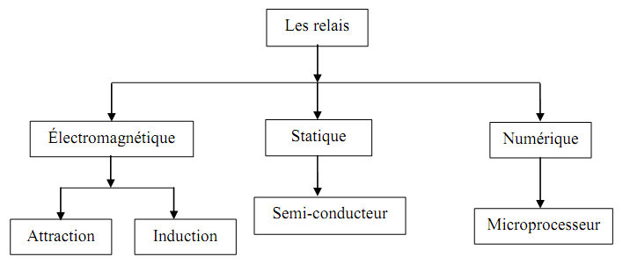

Slide 27
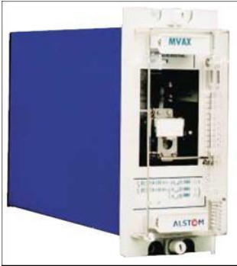
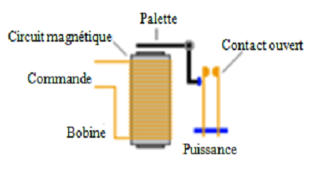
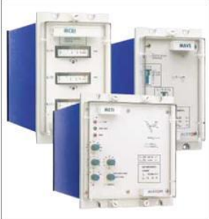
Relais électromécaniques
Relais statiques

Slide 28
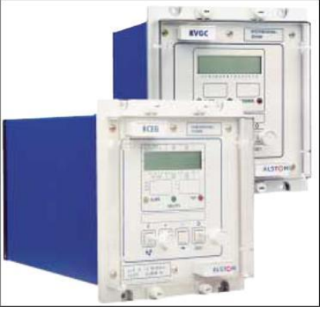
Relais numériques
Relais numériques adaptative
Relais numériques multifonctions

Slide 29
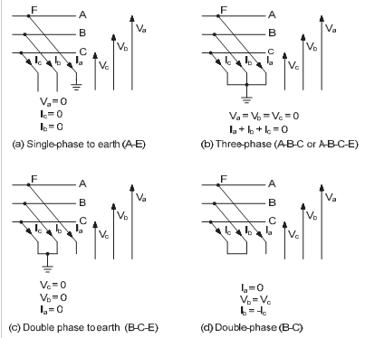
Current and voltage relationships for some shunt faults

